Slide 1
Indoor-Navigation-System
Status 16.01.2017

Slide 2
Unser Prinzip
Vergebung für diese gruslige Skizze..
W-LAN-AP
1
2
Relevante Punkte
Bahnsteig oben
A
B
C
Lift
3
4
Treppe
Wege
Bahnsteig unten
D
E
1) Relevante Punkte definieren (Nodes)
2) W-LAN Fingerprint für Nodes ermitteln
3) Wege (zwischen den Nodes) beschreiben
4) Navigation

Slide 3
1. Punkte definieren (Admin-App)
Person (von BVG) geht hin,
macht Foto und Beschreibung
W-LAN-AP
1
2
A
3
4

Slide 4
2. Fingerprint erzeugen (Admin-App)
(Person mit) Handy misst
W-LAN-Daten für jeden relevanten
Punkt
W-LAN-AP
1
2
A
B
C
Lift
3
4
D
E

Slide 5
3. Wege beschreiben (Admin-App)
Person läuft mit
Handy Wege ab
W-LAN-AP
1
2
A
B
C
3
4
D
E

Slide 6
Navigations-App
Eigenständige (separate) Anwendung
Erhält alle Fingerprints und alle Wege der Admin-App
Nutzer geben gesuchtes Ziel ein
App bestimmt Standort, ermittelt Route anhand der Wege und navigiert mittels W-LAN-Sender in der U-Bahn

Slide 7
Status 16.01.2017 (2)
App1 und App2 zusammengefügt zur „Konfigurations-App“
Funktionen:
  Relevante Punkte (technisch: nodes) definiert
  Fingerprints von Nodes werden ermittelt
  Wege zwischen Nodes lassen sich messen
App ist aktuell nicht intuitiv nutzbar – daran wird gearbeitet.

Slide 8
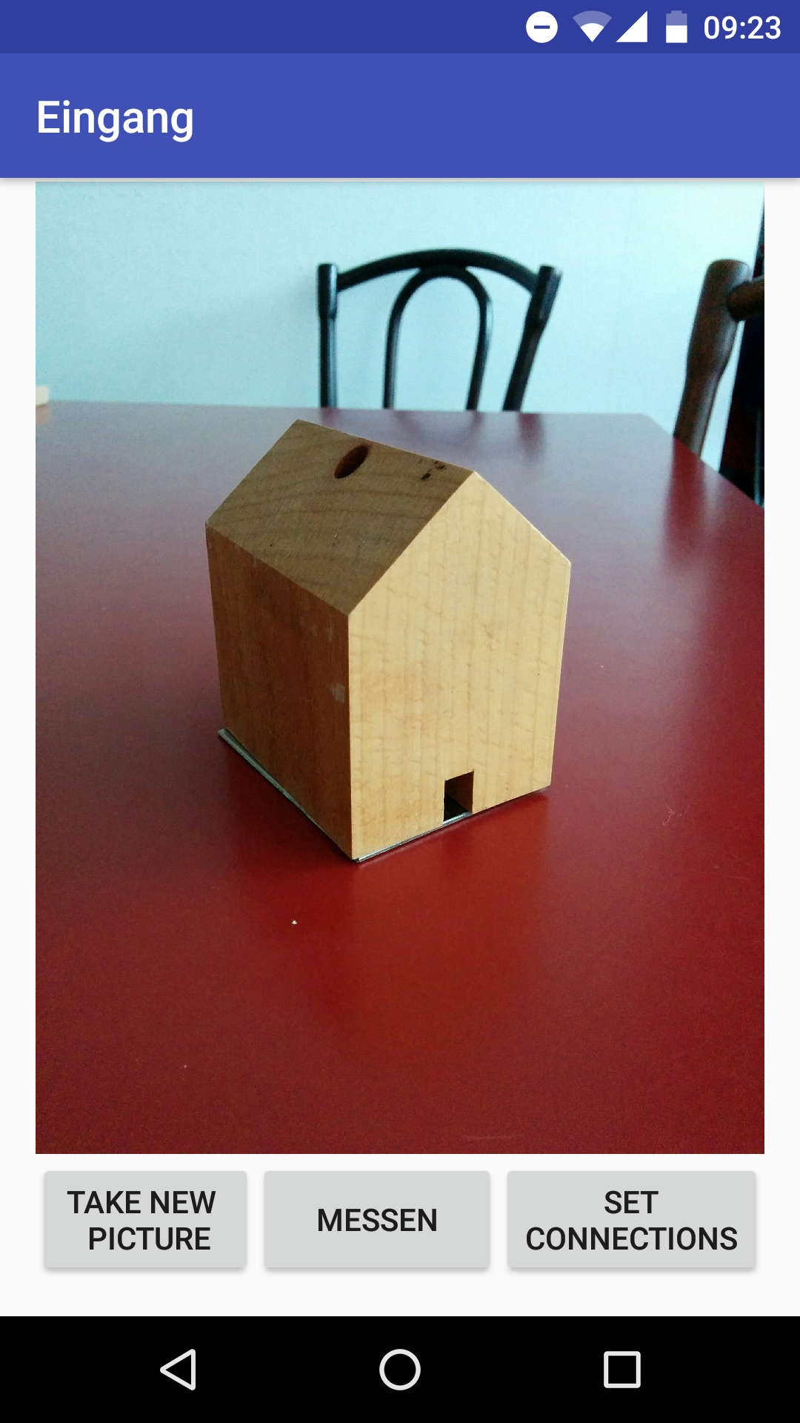
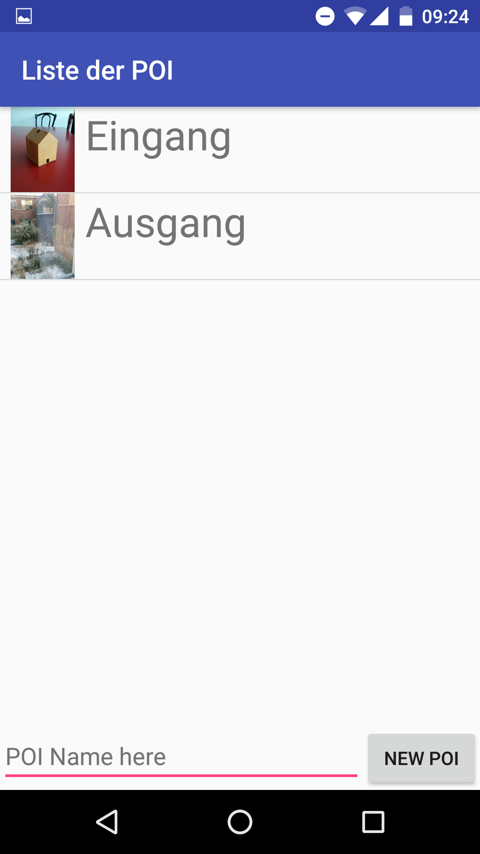
Nodes festlegen
Nodes sind Punkte, die für die Navigation wichtig sind: Eingänge, Bahnsteigmitte etc.
In der Admin-App: Foto machen, Name festlegen..fertig
Node „Eingang“
definieren
Liste der Nodes

Slide 9
Fingerprint ermitteln
Einige Zeit (ca. 3 min) Messung der WLAN-Signale machen.
Danach Ermittlung des Fingerprints (erfolgt alles auf dem Handy)
Button „Messen“

Slide 10
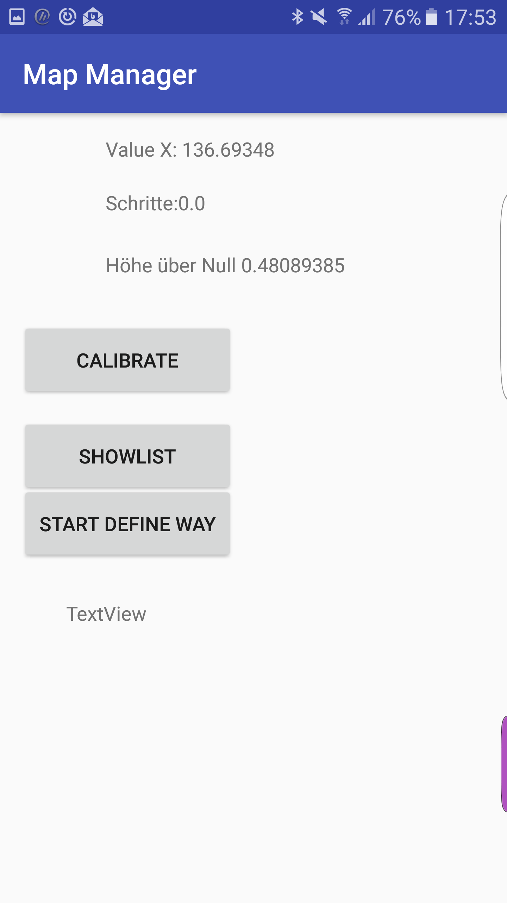
Wege messen (1)
Kalibrierung!
App misst auch Höhenänderungen (Treppe rauf / runter) mittels Luftdruckänderung
Daher: Kalibrierung beim Start nötig.
Auch Messung der Länge der Schritte möglich

Slide 11
Wege messen (2)
Node auswählen und Wegemessung beginnen
Button: „set connections“

Slide 12
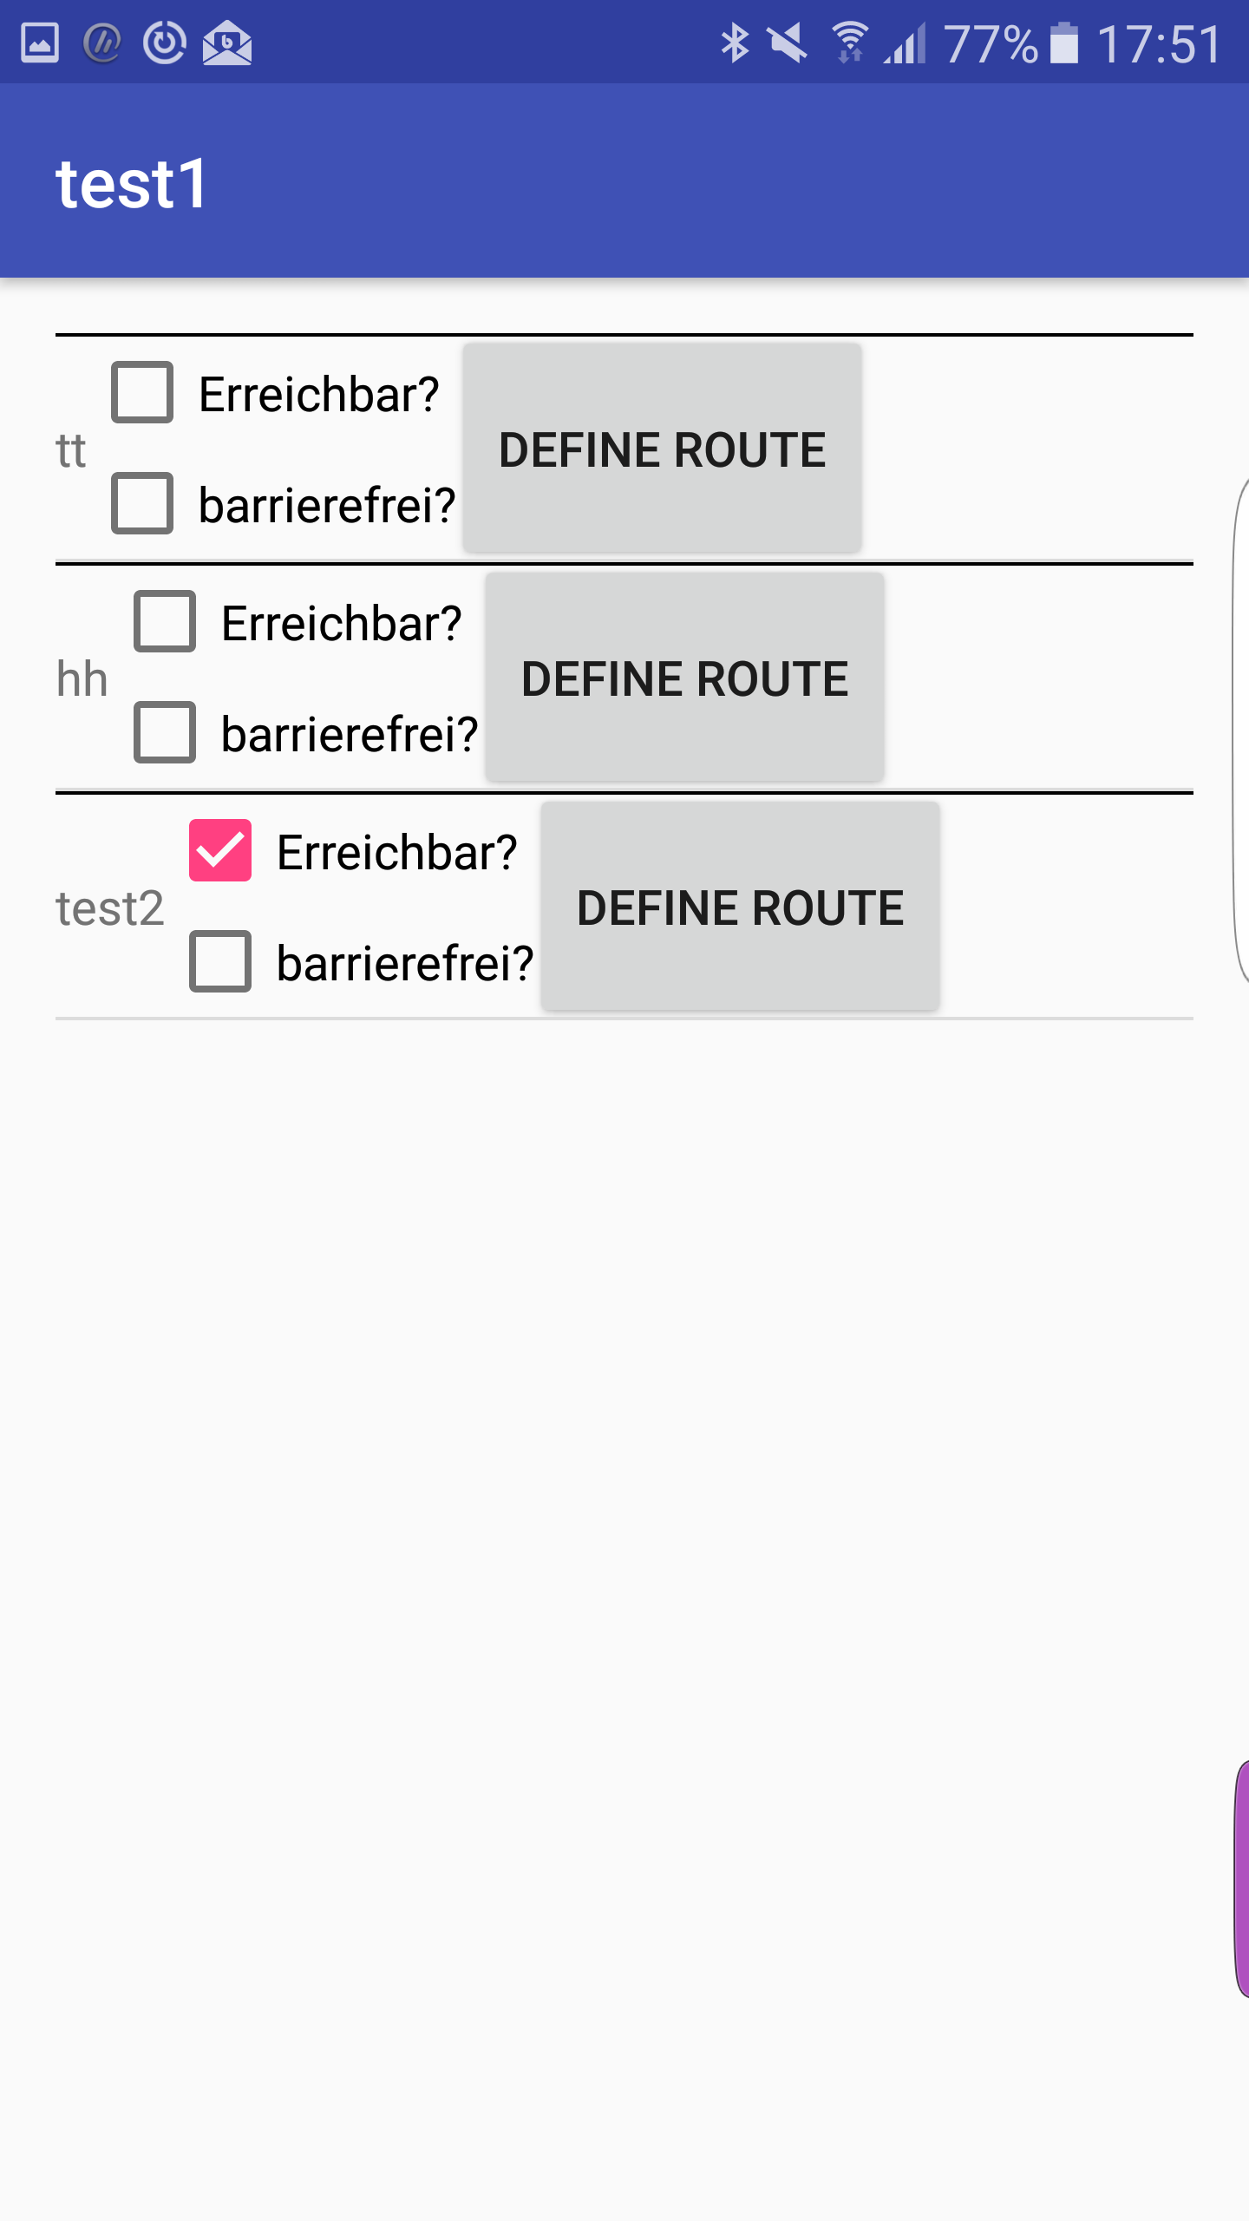
Wege messen (3)
Beschreibung, welche Nodes die direkt (ohne Umwege über andere Nodes) erreichbar sind
Auch Eingabe, ob Weg barrierfrei (oder nicht: z.B. Treppe)

Slide 13
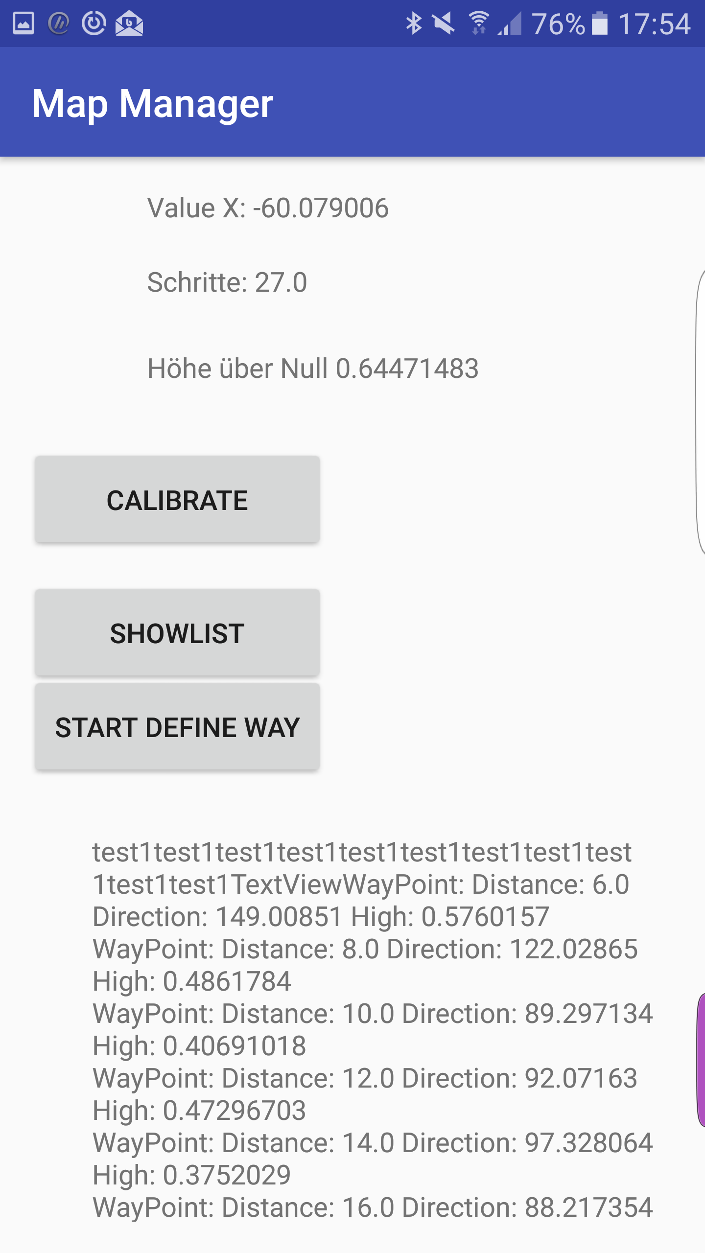
Wege messen (4)
Wege ablaufen.
Messungen:
  Anzahl Schritte
  Luftdruck- = Höhenänderungen
  Richtungsänderung
3D-Modell entsteht:
  Schritte und Luftdruckänderungen in Meter umrechnen

Slide 14
Status 16.1.2017
App ist noch sehr „techi“ und nicht intuitiv nutzbar
Nächster Schritt: intuitive Nutzbarkeit herstellen (diese Woche)
Navigations-App aufsetzen

Slide 15
Technisches Fazit am 16.1.2017
Indoor-Ortung und -Navigation funktioniert unterirdisch!
  Ausreichend W-LAN-Sender vorhanden, Fingerprintingverfahren erzeugt ausreichende Genauigkeit
Zu wenig W-LAN Sender oberirdisch und in Treppen aufwärts: Plan: zusätzlicher Einsatz von GPS (nicht mehr in diesem Semester machbar)

